Slide 1
Вежбе оралне праксије

Slide 2
Вежбе изводити по моделу, испред огледала.

Slide 3
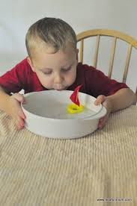
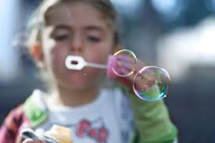
1. -Дување ( балона од сапунице, папирића, дување на сламчицу...)
- треперење усана.

Slide 4
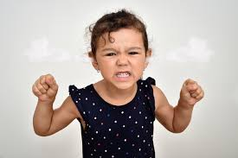
2. Имитирање емоција ( срећан, тужан, уплашен, љут)

Slide 5
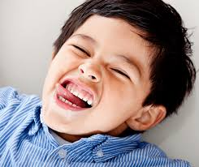
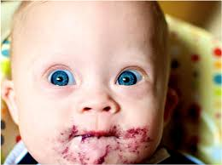
3. -Плажење
-облизивање
-додиривање језиком углова усана
-подизање језика ка носу
-грицкање доње усне
-додиривање језиком горњих па дохих секутића
- савијање језика на горњу па на доњу страну ( као палачинка)
- гурање језиком унутрашње стране образа

